Slide 1
Parallellisering av Algoritm för Multicoreprocessorer
1
Introduktion
2
3
Kandidatarbete om parallellprogrammering
Gustaf Hallberg, Per Hallgren och Wuilbert Lopez

Slide 2
Parallellisering av Algoritm för Multicoreprocessorer
1
Introduktion
2
3
Parallellisering
  Concurrent
  Parallell
Algoritm
  En uppsättning instruktioner för att lösa en uppgift
  Program, eller en del av ett program
Multicoreprocessorer
  Delat minne
av
för

Slide 3
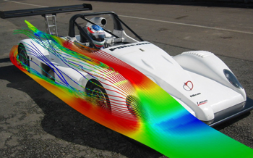
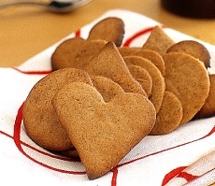
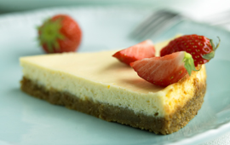
18 minuter av ditt liv
1
2
Disposition
3
4
Presentation
Disposition
OpenFOAM
Exempel
  Pepparkakor
  Cheesecake
  Slutsatser
Genomförande
Diskussion

Slide 4

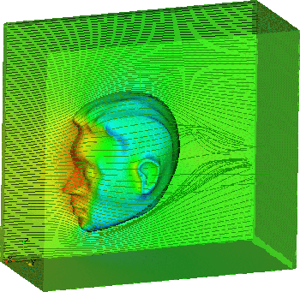
OpenFOAM
1
2
3
OpenFOAM
4
5
Simulationsramverk för flödesdynamik

Slide 5

Pepparkakor
2
3
4
Exempel
5
6
Gör pepparkaksdeg
Tag en bit av degen
Gör figurer av biten och lägg
dem på plåten
Upprepa 2 och 3 tills degen
är slut
Stoppa in plåten i ugnen

Slide 6
Recept som kod
2
3
4
Exempel
5
6
Gör pepparkaksdeg
Tag en bit av degen
Gör figurer av biten och lägg
dem på plåten
Upprepa 2 och 3 tills degen
är slut
Stoppa in plåten i ugnen
deg = PepparkaksDeg(); //1
for(i=0; i<deg.size; i++)
{
bit = TagBit(deg); //2
plåt += Figurer(bit); //3
} //4
Grädda(plåt); //5

Slide 7
Lösning: alla tar varsin bit!
2
3
4
Exempel
5
6
Gör pepparkaksdeg
Tag en bit av degen
Gör figurer av biten och lägg
dem på plåten
Upprepa 2 och 3 tills degen
är slut
Stoppa in plåten i ugnen
deg = PepparkaksDeg(); //1
#workshare each iteration
for(i=0; i<deg.size; i++)
{
bit = TagBit(deg); //2
plåt += Figurer(bit); //3
} //4
Grädda(plåt); //5
Varje bagare tar varsin bit
Parallelliserar varje iteration

Slide 8
Amerikansk Cheesecake
2
3
4
Exempel
5
6
Krossa kexen
Smält smöret och blanda
det med kexsmulorna
Tryck ut massan i en form
Grädda i ca 7 min

Slide 9
Amerikansk Cheesecake
2
3
4
Exempel
5
6
Krossa kexen
Smält smöret och blanda
det med kexsmulorna
Tryck ut massan i en form
Grädda i ca 7 min

Slide 10
Amerikansk Cheesecake
2
3
4
Exempel
5
6
Krossa kexen
Smält smöret och blanda
det med kexsmulorna
Tryck ut massan i en form
Grädda i ca 7 min
Flera bagare?
Det går ju inte!

Slide 11
Lösning: dela upp instruktioner!
2
3
4
Exempel
5
6
Krossa kexen
Smält smöret
Blanda smör och kexsmulor
Tryck ut massan i en form
Grädda i ca 7 min
#workshare
{
#section
kex = Krossa(kex); //1
#section
smör = Smält(smör); //2
}
botten =
Blanda(kex, smör); //3
TryckUtIForm(botten); //4
Grädda(7); //5
En smälter smör, en smular kex
Parallelliserar stycken av koden

Slide 12
Slutsatser
2
3
4
Exempel
5
6
Man vill alltid baka pepparkakor
Underskatta inte cheesecake
  Tid är pengar!
Cheesecake går alltid
Grafen visar tidsåtgång på y-axeln och antal kärnor på x-axeln

Slide 13
Solve-funktionen
3
4
5
Genomförande
6
solve( A() + B() == C() )
Löser ekvationer
En av de viktigaste funktionerna
  I vårt fall 43% av den totala tiden
Parametrarna upptar ca 33% av solve():s tid
. . .
A, B och C
solve()

Slide 14
Solve-funktionens parametrar
3
4
5
Genomförande
6
solve(
A()
+ B()
==
C()
)
A, B och C beräknas under funktionsanropet
Cheesecake-lösning!
. . .
A
B
C

Slide 15
Parallellisering av solve
3
4
5
Genomförande
6
Sparar parameter-värdet i en variabel
Funktionen beräknar baserat på variablerna istället
#workshare
{
#section
a = A();
b = B();
#section
c = C();
}
solve(a + b == c);
A
B
}
. . .
C

Slide 16
Resultat
3
4
Genomförande
5
6
Parametrarna tar 32.6% av funktionens tid
Tidsåtgången för parametrarna minskar med 48%
Uppsnabbning: 43% ∙ 33% ∙ 48% ≈ 7%
A
C
solve()
B
Tidsvinst!
C
solve()

Slide 17
Diskussion
4
5
6
Diskussion
Det bästa är att hitta parallelliserbara loopar
Bortse inte från Cheesecake och liknande
Det finns fler sätt att parallellisera

